Slide 1
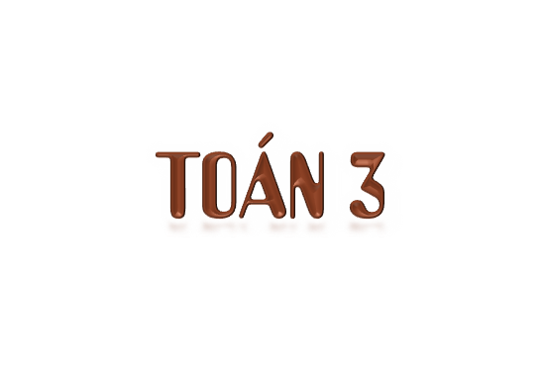


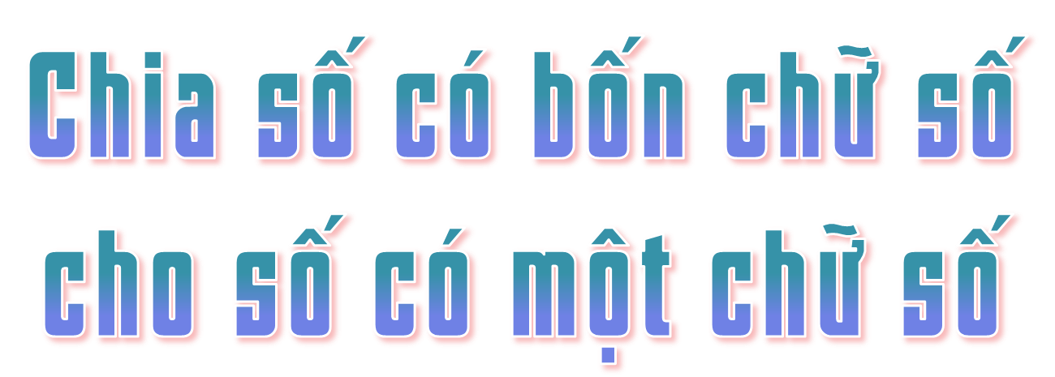
Tiết 2

Slide 2


Yêu cầu cần đạt
Thực hiện được phép chia số có bốn chữ số cho số có một chữ số (chia có dư)
Vận dụng giải các bài toán thực tế liên quan đến phép chia số có bốn chữ số cho số có một chữ số và bài toán giải bằng hai bước tính.

Slide 3
a) Phú ông có 9 365 con gà. Phú ông đổi số gà đó để lấy thóc, cứ 3 con gà đổi được 1 thúng thóc. Hỏi phú ông đổi được nhiều nhất bao nhiêu thúng thóc và còn thừa mấy con gà?

Slide 4
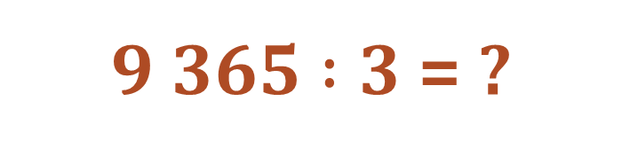
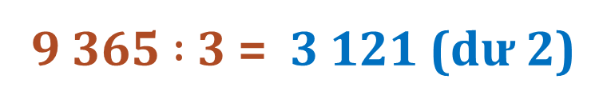
9 365 $:$ 3 = ?
9
3
6
5
3
9 chia 3 được 3, viết 3.
3 nhân 3 bằng 9; 9 trừ 9 bằng 0.
0
3
3
1
2
1
Hạ 3; 3 chia 3 được 1, viết 1.
0
6
1 nhân 3 bằng 3; 3 trừ 3 bằng 0.
0
5
Hạ 6; 6 chia 3 được 2, viết 2.
2
2 nhân 3 bằng 6; 6 trừ 6 bằng 0.
9 365 $:$ 3 = 3 121 (dư 2)
Hạ 5; 5 chia 3 được 1, viết 1.
1 nhân 3 bằng 3; 5 trừ 3 bằng 2.

Slide 5

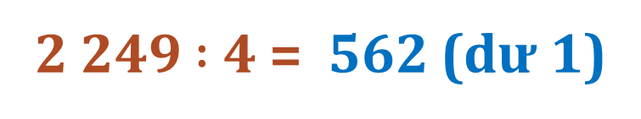
2 249 $:$ 4 = ?
22 chia 4 được 5, viết 5.
2
2
4
9
4
5 nhân 4 bằng 20; 22 trừ 20 bằng 2.
2
4
5
6
2
Hạ 4; được 24; 24 chia 4 được 6, viết 6.
0
9
6 nhân 4 bằng 24; 24 trừ 24 bằng 0.
1
Hạ 9; 9 chia 4 được 2, viết 2.
2 nhân 4 bằng 8; 9 trừ 8 bằng 1.
2 249 $:$ 4 = 562 (dư 1)

Slide 6
9
3
6
5
3
2
2
4
9
4
0
3
3
1
2
1
2
4
5
6
2
0
6
0
9
0
5
1
2
9 365 $:$ 3 = 3 121 (dư 2)
2 249 $:$ 4 = 562 (dư 1)
Số dư nhỏ hơn số chia

Slide 7


Muốn thực hiện phép chia số có bốn chữ số cho số có một chữ số ta thực hiện theo 2 bước:
Bước 1: Đặt tính
Bước 2: Tính (chia từ trái sang phải)
Ở mỗi lượt chia, thực hiện lần lượt các phép tính: chia, nhân, trừ.

Slide 8
Làm câu a) vào vở. Câu b) làm vào SGK
1
a) Tính.
6
7
2
9
6
4
1
6
3
8
b)
Số
?
Phép chia | Số bị chia | Số chia | Thương | Số dư
6 729 : 6 | ? | ? | ? | ?
4 163 : 8 | ? | ? | ? | ?
?
?
?
?
?
?

Slide 9
1
a) Tính.
6
7
2
9
6
4
1
6
3
8
0
7
1
1
2
1
1
6
5
2
0
1
2
0
3
0
9
3
3

Slide 10
1
b)
Số
?
Phép chia | Số bị chia | Số chia | Thương | Số dư
6 729 : 6 | ? | ? | ? | ?
4 163 : 8 | ? | ? | ? | ?
6 729
6
1 121
3
4 163
8
520
3

Slide 11
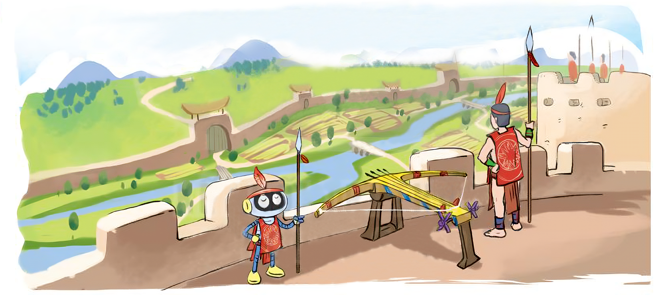
2
Đội quân của tướng Cao Lỗ có 6 308 người. Tướng quân muốn chia số người ấy thành các nhóm nhỏ, mỗi nhóm 7 người. Hỏi có thể chia thành bao nhiêu nhóm và còn dư mấy người?

